Slide 1



Datageletterdheid
Workshop 3

Slide 2
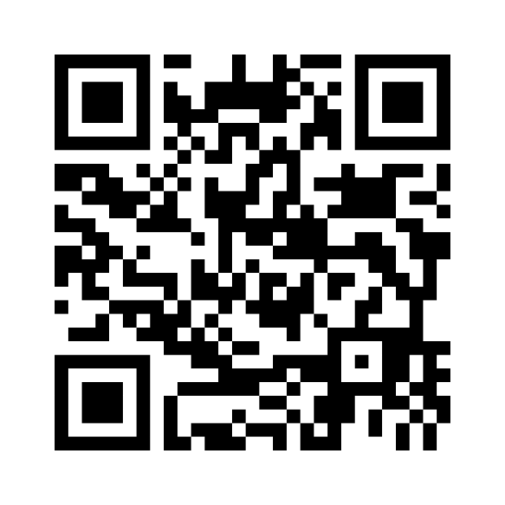
Recap

Slide 3
Inhoud
Commentaar
Error!
Modules
Classes
Import data in Python
Pandas en dataframes
Maar dan…

Slide 4
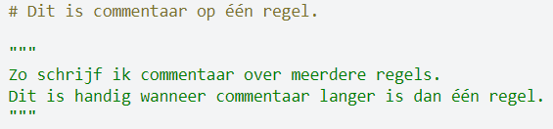
Commentaar

Slide 5
Commentaar
Leesbaarheid
Uitleg wat de code doet
Reminders voor jezelf
Code tijdelijk uit zetten

Slide 6
Commentaar
Commentaar is:
Kort maar krachtig
Voegen informatie toe
Maken de code makkelijker te begrijpen

Slide 7
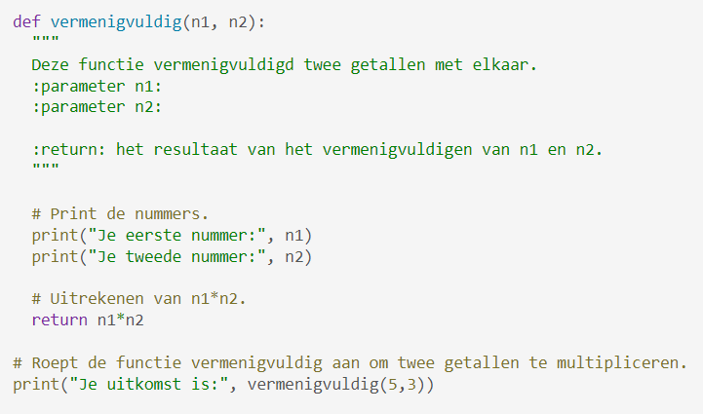
Commentaar

Slide 8
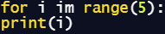
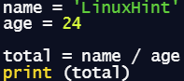
Error!

Slide 9
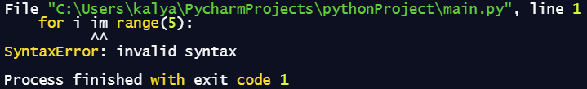
Error!

Slide 10
Opdracht!
Open een nieuw Google Colab bestand
Creëer zoveel mogelijk verschillende soorten errors

Slide 11
Opdracht!
Voorzie nu de errors die je hebt gecreëerd van commentaar.

Slide 12

Pauze

Slide 13
Modules
Een module is een bestand met code die je wilt gebruiken

Slide 14
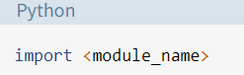
Modules
Code toevoegen uit een ander bestand
Code toevoegen van anderen
Een georganiseerde collectie van samenhangende modules noemen we een package

Slide 15
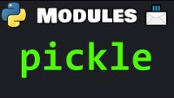
Modules

Slide 16
Classes
Wie heeft er wel eens gehoord van Object Oriented programming?

Slide 17
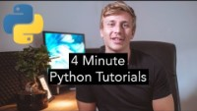
Classes

Slide 18
Classes
Object oriented programming vs functional programming.

Slide 19

Import data in Python

Slide 20
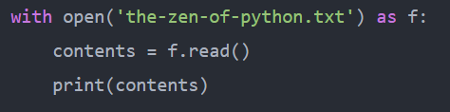
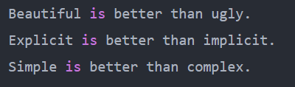
Import data in Python

Slide 21
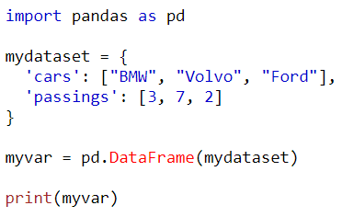
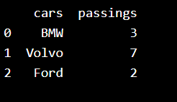
Pandas

Slide 22
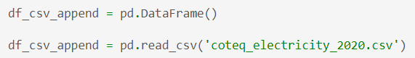
Pandas

Slide 23
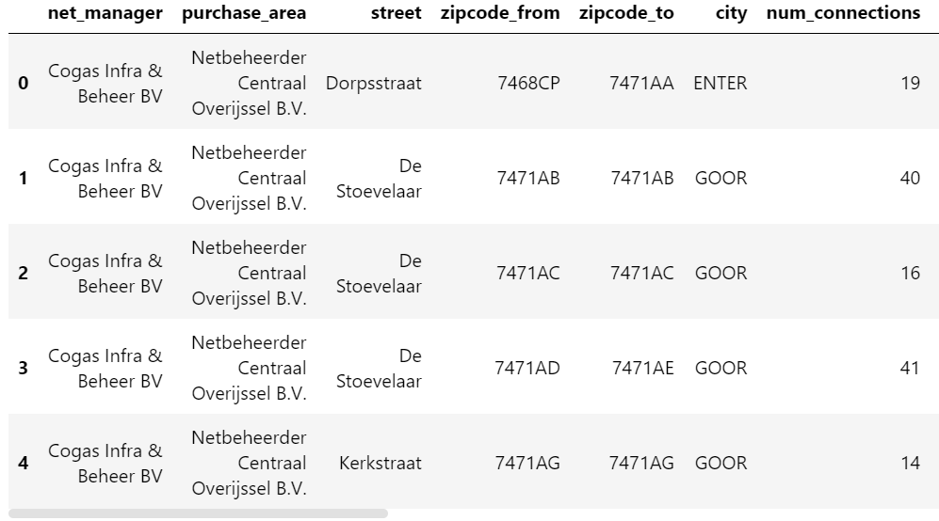
Pandas

Slide 24
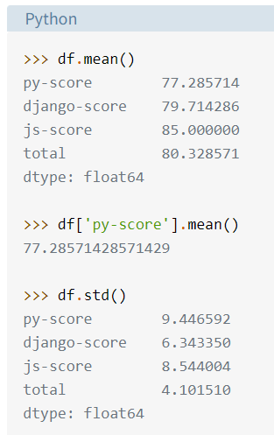
Maar dan…

Slide 25
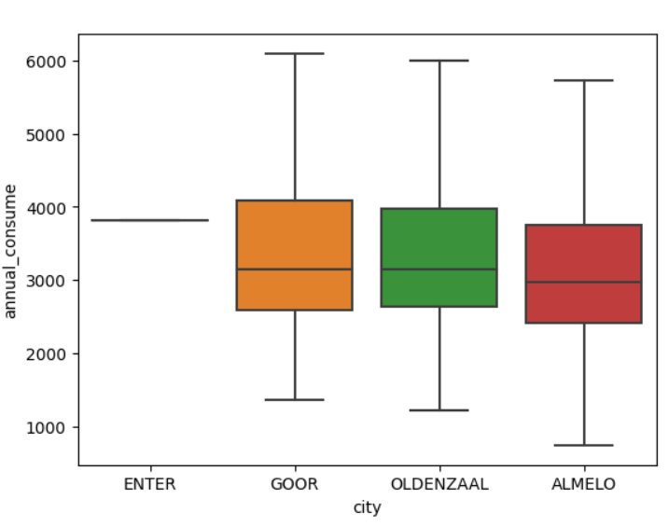
Maar dan…

Slide 26
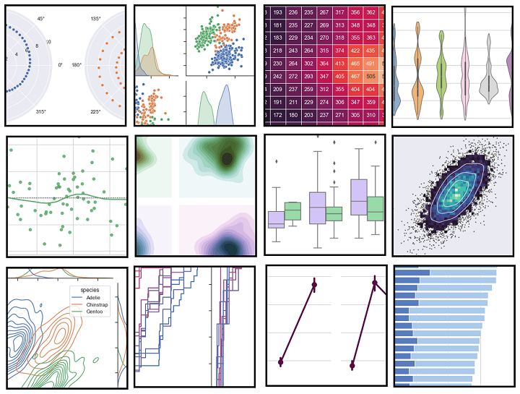
Maar dan…

Slide 27

Wat gaan jullie leren

Slide 28

De opdracht
Maak de opdracht onder Week 3 > Opdracht op https://remi-ui.github.io of via de simpele link: https://python-tb.nl
Maak op Codecademy van de course “Getting started with Python for Data Science” de eerste module genaamd Exploring data with Python

Slide 29
Aan het werk!
Als je vragen hebt, kom bij me langs!

